Slide 1



Elasticsearch 스터디
2팀 2주차

Slide 2
Index
Elasticsearch 모니터링툴
elasticsearch.yml 파일
Elasticsearch 클러스터 구축하기
Elasticsearch 클러스터 운영하기
Index API
설정: 템플릿 활용하기

Slide 3

1. Elasticsearch 모니터링툴
Head를 이용해서 모니터링 하기
Head는 클러스터의 상태를 한눈에 살펴볼 수 있는 유용한 모니터링 도구
Github에서 설치가능하고 ChromeStore에서도 설치 가능
Head의 가장 큰 장점 중 하나는 샤드 배치 정보를 시각적으로 확인할 수 있다는 것
Head를 사용하기 위해 elasticsearch.yml에 다음과 같은 설정이 필요함
http.cors.enabled: true
http.cors.allow-origin: "*"

Slide 4
2. elasticsearch.yml 파일
elasticsearch.yml
Cluster 영역
Cluster 영역 설정은 클러스터 전체에 적용되는 설정
Node 영역
Node영역은 해당 노드에만 적용되는 설정
Path 영역
Paths 영역은 데이터와 로그의 저장 위치와 관련된 설정
기본값이 없어서 반드시 설정해야함

Slide 5

2. elasticsearch.yml 파일
Memory 영역
Memory 영역은 ES 프로세스에 할당되는 메모리 영역을 어떻게 관리할 것인지 설정
true일때 시스템의 스왑 메모리 영역을 사용하지 않도록 하는 설정
Elasticsearch는 스왑 메모리를 사용하지 않는것을 권장
true일때 다른 jvm 프로그램이 간섭을 하지 못하기 때문에 성능이 보장됨
시스템 메모리 부족시 OOM이 발생하여 노드 장애로 이어질 수 있음
이 설정을 제대로 사용하려면 /etc/security/limits.conf 파일도 다음과 같이 수정해야함
vi /etc/security/limits.conf
elasticsearch soft memlock umlimited #<- 설정, elasticsearch는 ES를 실행하는 계정 이름
elasticsearch hard memlock umlimited

Slide 6
2. elasticsearch.yml 파일
Cluster 영역
Cluster 영역 설정은 클러스터 전체에 적용되는 설정
Node 영역
Node영역은 해당 노드에만 적용되는 설정
Path 영역
Paths 영역은 데이터와 로그의 저장 위치와 관련된 설정
기본값이 없어서 반드시 설정해야함
Memory 영역
Memory 영역은 ES 프로세스에 할당되는 메모리 영역을 어떻게 관리할 것인지 설정

Slide 7
2. elasticsearch.yml 파일
Network 영역
Network영역은 ES 애플리케이션이 외부와 통신할 때 사용하게 될 IP 주소를 설정하는 항목
외부, 노드 통신에도 설정값이 동작하기 때문에 주의해야함
network.bind_host
클라이언트의 요청을 처리하기 위한 ip
network.host
network.publish_host
노드간 통신을 위한 ip
Node C
Node A
network.host
10.10.10.10
Client
Node B

Slide 8
2. elasticsearch.yml 파일
Discovery 영역
Discovery영역은 노드 간의 클러스터링을 위해 필요한 설정
discovery.seed_hosts: ["10.10.10.10"]
cluster.initial_master_nodes: ["node-1", "node-2"]
Master
Node
node-1
Master
Node
node-2
Master
Node
node-3
DataNode
DataNode
DataNode

Slide 9
2. elasticsearch.yml 파일
Discovery 영역
Discovery영역은 노드 간의 클러스터링을 위해 필요한 설정
6.x version
7.x version
discovery.zen.ping.unicast.hosts: ["10.10.10.10"]
discovery.zen.minimum_master_nodes: 2
discovery.seed_hosts: ["10.10.10.10“, “x.x.x.x” ...]
cluster.initial_master_nodes: ["node-1", "node-2"]
Master
Node
node-1
New node
Master
Node
node-2
Master
Node
node-3
클러스터 합류시점에 discovery.seed_hosts 를 순차적으로 확인해서 cluster.name이 동일한지 확인
DataNode
DataNode
DataNode

Slide 10
2. elasticsearch.yml 파일
Discovery 영역
discovery.zen.minimum_master_nodes: 2
split brain
Master
Node
node-1
네트워크 장애
Master
Node
node-2
Master
Node
node-3
네트워크 장애
DataNode
DataNode
DataNode

Slide 11
2. elasticsearch.yml 파일
Gateway 영역
Gateway 설정은 클러스터 복구와 관련된 내용들을 포함함
Various 영역
Various 설정에서는 다양한 설정들을 할 수 있음

Slide 12
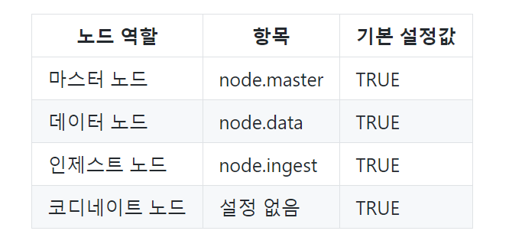
2. elasticsearch.yml 파일
마스터 노드 설정
데이터 노드 설정
인제스트 노드 설정
코디네이트 노드 설정
node.master: true
node.data: false
node.ingest: false
node.master: false
node.data: true
node.ingest: false
node.master: false
node.data: false
node.ingest: true
node.master: false
node.data: false
node.ingest: false

Slide 13
2-1. jvm.options 설정 파일
jvm.options 설정 파일
Elasticsearch는 자바 기반 애플리케이션이기 때문에 힙메모리, GC등 JVM 설정이 가능함
Elasticsearch의 성능에 직결되는 부분이므로 각 항목을 잘 이해해야함
-Xms, -Xmx
JVM에서 사용할 힙 메모리 사이즈를 설정하는 값
Xms는 최소값
Xmx는 최대값
두개의 값을 같은값으로 설정해야 중간에 메모리의 요청이 추가로 일어나지 않음, 권고사항
8-13:-XX:+UseConcMarkSweepGC
jdk 8~13이면 CMS 알고리즘
대부분 좋은 성능

Slide 14
2-1. jvm.options 설정 파일
8-13:-XX:CMSInitiatingOccupancyFraction=75
힙 메모리가 사용량이 어느정도 되면 old GC를 실행하도록함
위 설정은 75%
old GC가 발생하면 STW 현상이 발생해서 응답이 불가되는 현상 주의
높게 설정하면 old GC 수행 시간이 길어짐
기본값이 가장 좋음
8-13:-XX:+UseCMSInitiatingOccupancyOnly
old GC를 수행할 때 GC 통계 데이터를 근거로 하지 않고 설정을 기준으로 old GC를 수행한다는 의미

Slide 15
3. Elasticsearch 클러스터 구축하기
Cluster
Master
Master
Master
DataNode
DataNode
DataNode

Slide 16
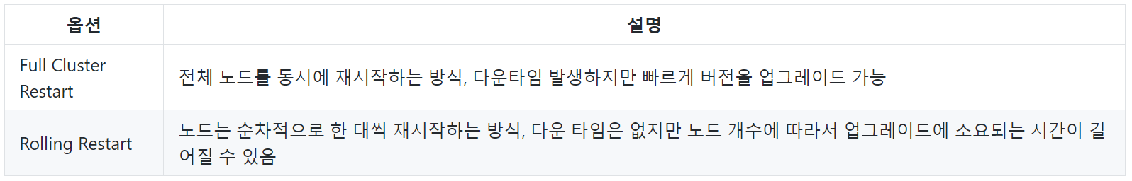
4. Elasticsearch 클러스터 운영하기
버전 업그레이드
https://www.elastic.co/guide/en/elasticsearch/reference/current/setup-upgrade.html

Slide 17
4. Elasticsearch 클러스터 운영하기
Rolling Upgrade 순서
클러스터 내 샤드 할당 기능 비활성화
프라이머리 샤드와 레플리카 샤드 데이터 동기화
노드 한 대 버전 업그레이드 이후 클러스터 합류 확인
클러스터 내 샤드 할당 기능 활성화
클러스터 그린 상태 확인
Rolling Upgrade 1. 클러스터 내 샤드 할당 기능 비활성화
클러스터 내에서 장애가 발생했을때 샤드들을 자동분해하는것을 비활성화하는 쿼리
curl -X PUT "localhost:9200/_cluster/settings?pretty" \
-H 'Content-Type: application/json' \
-d '{
"persistent": {
"cluster.routing.allocation.enable": "none"
}
}'

Slide 18
4. Elasticsearch 클러스터 운영하기
Rolling Upgrade 2. 프라이머리 샤드와 레플리카 샤드 데이터 동기화
배치된 프라이머리 샤드와 레플리카 샤드 간의 데이터 동기화 쿼리
curl -X POST "localhost:9200/_flush/synced?pretty" \
-H 'Content-Type: application/json'
Rolling Upgrade 3. 노드 한 대 버전 업그레이드 이후 클러스터 합류 확인
Rolling Upgrade 4. 클러스터 내 샤드 할당 기능 활성화
비활성화한 샤드 할당기능을 활성화하는 쿼리
curl -X PUT "localhost:9200/_cluster/settings?pretty" \
-H 'Content-Type: application/json' \
-d '{
"persistent": {
"cluster.routing.allocation.enable": "all"
}
}'

Slide 19
4. Elasticsearch 클러스터 운영하기
Rolling Upgrade 5. 클러스터 Green 상태 확인
마지막으로 클러스터가 Yellow 상태에서 Green 상태로 돌아오는지 확인
1~5 작업을 모든 노드에 반복적용
Master
Node
Master
Node
Master
Node
DataNode
DataNode
DataNode

Slide 20
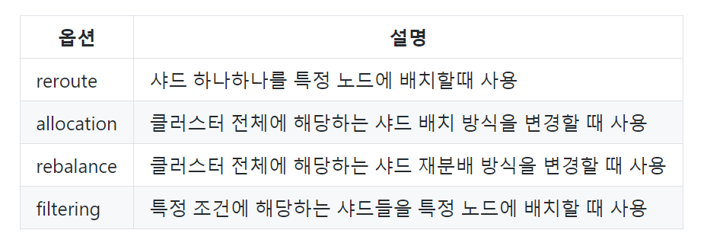
4. Elasticsearch 클러스터 운영하기
샤드 배치 방식 변경
ES는 대부분 자동으로 샤드를 배치하지만 수동으로 배치해야할때가 있음
샤드 배치 방식을 변경하는 방법

Slide 21
4. Elasticsearch 클러스터 운영하기
샤드 배치 방식 변경
ES는 대부분 자동으로 샤드를 배치하지만 수동으로 배치해야할때가 있음
샤드 배치 방식을 변경하는 방법

Slide 22
4. Elasticsearch 클러스터 운영하기
reroute 방식
샤드 하나하나를 개별적으로 특정 노드에 배치할 때 사용하는 방법
제어할 수 있는 동작
샤드 이동
샤드 이동 취소
레플리카 샤드의 특정 노드 할당
curl -X POST "localhost:9200/_cluster/rereoute?pretty" \
-H 'Content-Type: application/json' \
-d '{
"commands": [
{
"move": {
"index": "user",
"shard": 1,
"from_node": "data-1.es.com",
"to_node:": "data-2.es.com"
}
}
]
}'

Slide 23
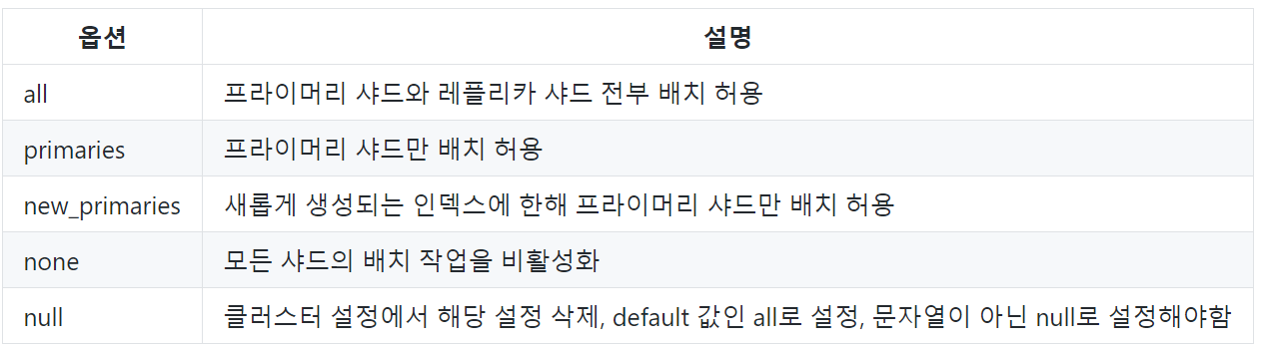
4. Elasticsearch 클러스터 운영하기
allocation 방식
allocation은 클러스터 전체에 적용되는 재배치 방식
curl -X PUT "localhost:9200/_cluster/settings?pretty" \
-H 'Content-Type: application/json' \
-d '{
"persistent": {
"cluster.routing.allocation.enable": "none"
}
}'
cluster.routing.allocation.enable에 들어갈 수 있는 옵션

Slide 24
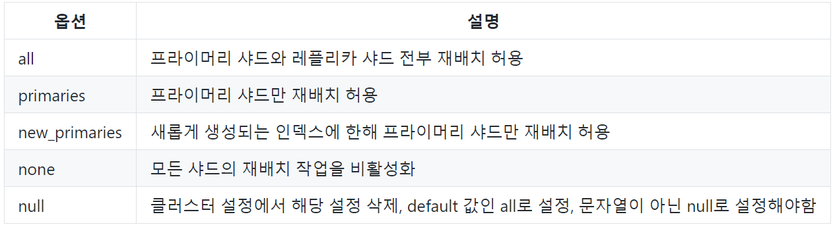
4. Elasticsearch 클러스터 운영하기
rebalance 방식
rebalance는 클러스터 내의 샤드가 배치된 후에 특정 노드에 샤드가 많다거나
배치가 고르지 않을 때의 동작과 관련된 설정
curl -X PUT "localhost:9200/_cluster/settings?pretty" \
-H 'Content-Type: application/json' \
-d '{
"persistent": {
"cluster.routing.rebalance.enable": "replicas"
}
}'
cluster.routing.rebalance.enable에 들어갈 수 있는 옵션

Slide 25
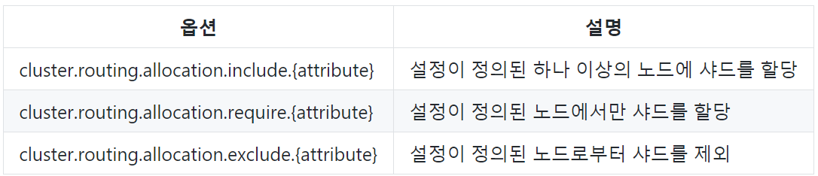
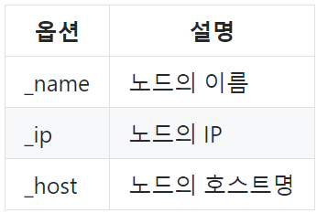
4. Elasticsearch 클러스터 운영하기
filtering 방식
filtering은 특정 조건에 맞는 샤드를 특정 노드에 배치할 수 있는 작업
{attribute} 에 들어갈 수 있는 설정

Slide 26
4. Elasticsearch 클러스터 운영하기
filtering 방식
curl -X PUT "localhost:9200/_cluster/settings?pretty" \
-H 'Content-Type: application/json' \
-d '{
"persistent": {
"cluster.routing.allocation.exclude._name": "data-3.es.com"
}
}'

Slide 27
4. Elasticsearch 클러스터 운영하기
클러스터 설정
curl -X GET "localhost:9200/_cluster/settings?pretty" \
-H 'Content-Type: application/json' \
-d '{
"persistent": {},
"transient": {}
}'
persistent
영구히 적용되는 설정들
각 항목 설정이 안되어있다면 기본값이 자동으로 설정됨
이 설정들은 클러스터를 재시작해도 유지됨
transient
클러스터가 운영중인 동안에만 적용되는 설정
각 항목 설정이 안되어있다면 기본값이 자동으로 설정됨
클러스터를 재시작하면 초기화

Slide 28
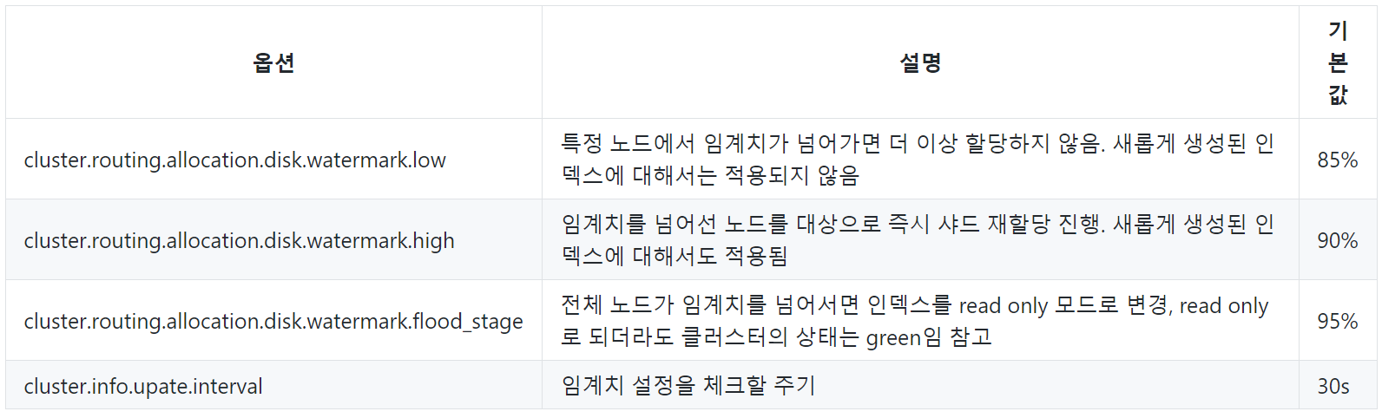
4. Elasticsearch 클러스터 운영하기
임계치 설정
curl -X PUT "localhost:9200/_cluster/settings?pretty" \
-H 'Content-Type: application/json' \
-d '{
"persistent": {
"cluster.routing.allocation.disk.watermark.low": "75%",
"cluster.routing.allocation.disk.watermark.high": "85%",
"cluster.routing.allocation.disk.watermark.flood_stage": "90%",
"cluster.info.upate.interval": "1m"
}
}'

Slide 29
4. Elasticsearch 클러스터 운영하기
설정 우선순위
1. transient
2. persistent
3. elasticsearch.yml
노드별로 잘 변경되지 않는 설정 -> elasticsearch.yml
자주 변경되지는 않지만 간헐적으로 변경이 필요한 설정 -> persistent
자주 변경되는 설정 -> transient

Slide 30
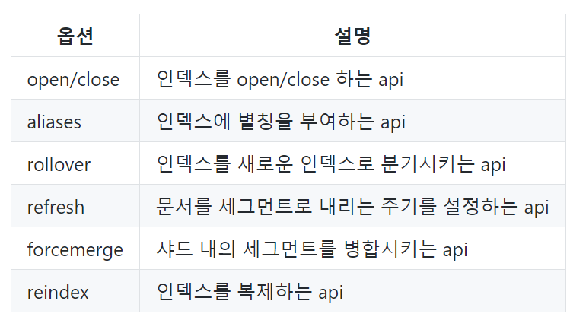
5. Index API
자주 사용하는 Index API

Slide 31
5. Index API
open/close API
open/close API는 인덱스를 사용 가능한 상태/불가능한 상태로 만드는 api
curl -X POST "localhost:9200/user/_close?pretty" \
-H 'Content-Type: application/json'
curl -X POST "localhost:9200/user/_open?pretty" \
-H 'Content-Type: application/json'

Slide 32
5. Index API
aliases API
aliases API는 인덱스에 별칭을 부여할 수 있음
curl -X POST "localhost:9200/_aliases/_close?pretty" \
-H 'Content-Type: application/json' \
-d '{
"actions": [
{
"add" : {"index" : "test1", "alias" : "alias1"}
}
]
}'
alias를 설정하면 alias를 사용해 인덱스에 접근 가능
{"index" : "test*", "alias" : "group"} 으로 하면 test로 시작하는 모든 인덱스를 group이라는 명으로 접근 가능
하지만 group으로 묶은 형태의 인덱스는 색인은안되고 검색만됨 또 group내 close된 인덱스가 있으면 검색 요청이 불가능함

Slide 33
5. Index API
aliases API
aliases API는 인덱스에 별칭을 부여할 수 있음
curl -X POST "localhost:9200/_aliases/_close?pretty" \
-H 'Content-Type: application/json' \
-d '{
"actions": [
{
"add" : {"index" : "test1", "alias" : "alias1"}
}
]
}'
alias를 설정하면 alias를 사용해 인덱스에 접근 가능
{"index" : "test*", "alias" : "group"} 으로 하면 test로 시작하는 모든 인덱스를 group이라는 명으로 접근 가능
하지만 group으로 묶은 형태의 인덱스는 색인은안되고 검색만됨 또 group내 close된 인덱스가 있으면 검색 요청이 불가능함

Slide 34
5. Index API
rollover API
rollover API는 인덱스에 특정 조건을 설정해서 해당 조건을 만족하면 인덱스를 새로 만들고 새롭게 생성된 인덱스로 요청받는 api임
curl -X PUT "localhost:9200/logs-000001?pretty" \
-H 'Content-Type: application/json' \
-d '{
"aliases": { "logs_write": {} }
}'
curl -X POST "localhost:9200/logs_write/_rollover?pretty" \
-H 'Content-Type: application/json' \
-d '{
"conditions": {
"max_age": "7d",
"max_docs": 2,
"max_size": "5gb"
}
}'

Slide 35
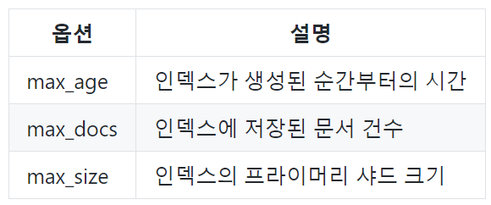
5. Index API
rollover API
logs-000001 index
alias(log_write)
rollover API 적용
max_age, max_docs, max_size 중 한개만 만족해도 rollover 동작
log—000002 index를 새롭게 생성,
별칭도 기존에 사용하던 log_write를 사용함
logs-000002 index
alias(log_write)
rollover는 dry_run 모드를 지원함

Slide 36
5. Index API
refresh API
refresh API는 refresh_interval과 상관 없이 메모리 버퍼 캐시에 있는 문서들을 바로 세그먼트로 저장해주는 api임
curl -X POST "localhost:9200/user/refresh&pretty" \
-H 'Content-Type: application/json'
forcemerge API
forcemerge는 세그먼트들을 강제로 병합하는 api
curl -X POST "localhost:9200/user/forcemerge?max_num_segments=10&pretty" \
-H 'Content-Type: application/json'
max_sum_segments: 샤드 내 세그먼트들을 몇 개의 세그먼트로 병합할 것인지 설정
성능상의 문제가 있을 수 있기 때문에 과거 로그 데이터 같은 과거에 사용한 인덱스에 실행하는것이 좋음

Slide 37
5. Index API
reindex API
reindex API는 인덱스를 복제하는 기능
curl -X POST "localhost:9200/_reindex&pretty" \
-H 'Content-Type: application/json' \
-d '{
"source": {
"index": "test"
},
"desc": {
"index": "new_test"
}
}'
reindex api는 주로 사용중인 인덱스의 analyzer를 변경할 때 필요함

Slide 38
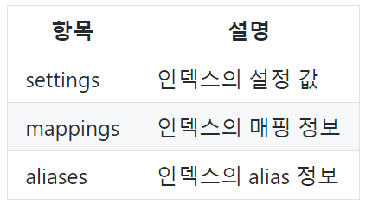
6. 설정: 템플릿 활용하기
Elasticsearch 설정 템플릿
Elasticsearch는 템플릿 API를 통해서 특정 패턴의 이름을 가진 인덱스에 설정이
자동 반영되도록 하는 인터페이스를 제공
curl -X PUT "localhost:9200/_template/mytemplate_1?pretty" \
-H 'Content-Type: application/json' \
-d '{
"index_patterns" : ["test*"],
"order": 1,
"settings" : {
"number_of_shards": 3,
"umber_of_replicas": 1
},
"mappings": {
"_doc": {
"properties": {
"test": {
"type": "text"
}
}
}
},
"aliases": {
"alias1": {}
}
}'

Slide 39
Q & A
자료 참고
https://github.com/ces518/TIL/blob/master/elasticsearch/
https://github.com/sup2is/dev-note/blob/master/db/기초부터_다지는_ElasticSearch_운영_노하우.md

